Slide 1




Slide 2


La articulación entre el nivel primario y el nivel secundario
¿Cómo pensar la progresión?

Slide 3
Objetivos
Propiciar una experiencia de lectura compartida que nos sitúe en el rol de lectoras/es para reflexionar sobre las múltiples posibilidades de acceso e interpretación que abre un texto.
Explorar distintos materiales para pensar cómo se construye la noción de progresión en la lectura, la escritura y la oralidad.
Elaborar consignas de complejidades diversas para reflexionar sobre variables que hacen a la dificultad.
Sistematizar criterios comunes y acuerdos que sirvan para orientar la articulación entre primaria y secundaria en el área.

Slide 4
Agenda
Momento 1: Pensar como lectoras/es: trabajo de taller.
Momento 2: Mirar la progresión: análisis de materiales de aula.
Momento 3: Elaboración de consignas con foco en la progresión: trabajo de taller.
Momento 4. Tejiendo la articulación: sistematización de criterios y acuerdos.

Slide 5
Pensar como lectoras/es
Trabajo de Taller entre docentes

Slide 6


Actividad
Lectura compartida del cuento “Dos veces el mismo rostro” de Vicente Barbieri.
Intercambio de lectoras/es en pequeños grupos en torno a la “clave de lectura” asignada.
Toma de notas.
Puesta en común: cada grupo comparte las dos ideas centrales que han conversado en torno a la clave de lectura trabajada.

Slide 7
Puesta en común
¿Cómo se complementan o tensionan las lecturas en torno a las distintas claves?
¿Hay coincidencias en lo que cada grupo percibió?
Si miramos todas las claves juntas: ¿qué nuevas interpretaciones surgen?
Para reflexionar sobre la actividad
¿Qué hicimos? ¿Cómo se llevó adelante el intercambio? ¿Qué rol cumplió el/la mediador/a? ¿Cómo nos acercamos a los textos? ¿Qué conocimientos pusimos en juego? ¿Qué condiciones hubo para que emergieran distintas interpretaciones?
Notes:
No es necesario mostrar esta diapo, es para el equipo.

Slide 8
Mirar la progresión: análisis de materiales de aula.

Slide 9

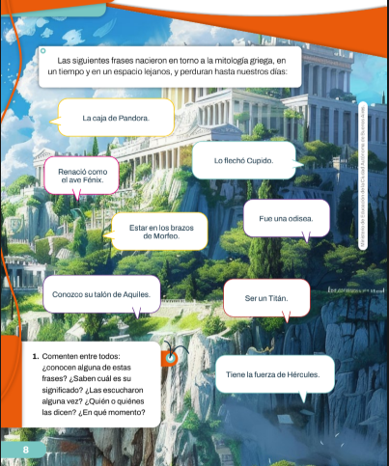


Pensar como docentes. Progresiones
Algunos ejemplos. Capítulo 1
Notes:
En ambos materiales, el capítulo 1 se propone trabajar con los mitos griegos, especialmente con Teseo y el minotauro. En la presentación de las secuencias. Sin embargo, vemos esta diferencia: mientras que en la de primaria se propone una entrada desde los usos cotidianos de las referencias a los mitos, en la de secundaria observamos la presunción de un recorrido por textos mitológicos previos. Se propone la exploración de un paratexto para recuperar los saberes previos (específicos) sobre el tema.

Slide 10
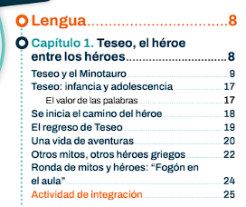
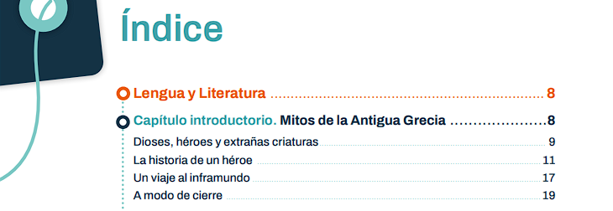
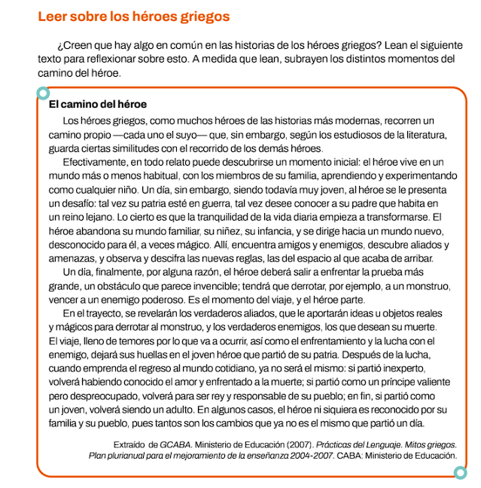
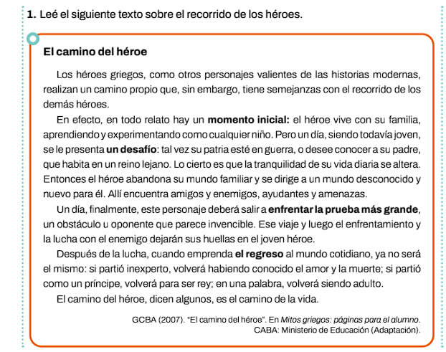
Pensar como docentes. Progresiones
Algunos ejemplos. Teseo y el minotauro. El camino del héroe.
Notes:
En principio, notamos una secuencia más extensa y andamiada en el caso de primaria. En segundo lugar, dado el texto no literario (tomado de la misma fuente) observamos que: en el caso de primaria, el texto es más breve y tiene ideas resaltadas. En el caso de secundaria, la jerarquización de ideas es una actividad que se le pide al/la estudiante.

Slide 11
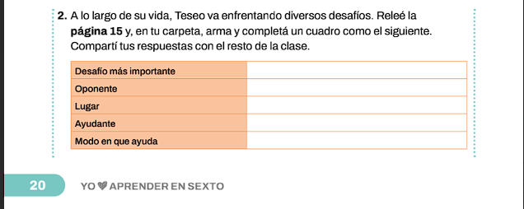
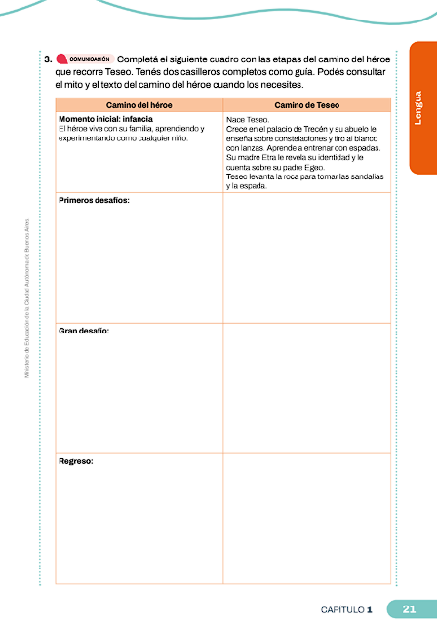
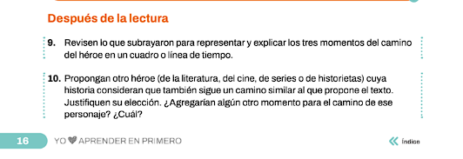
Pensar como docentes. Progresiones
Notes:
La escritura en torno a los textos anteriores está mucho más andamiada en primaria. Asimismo, en secundaria se pide que la hipótesis de lectura atienda a la propia visión de mundo del/la estudiante.

Slide 12
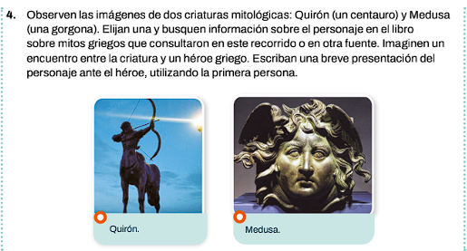
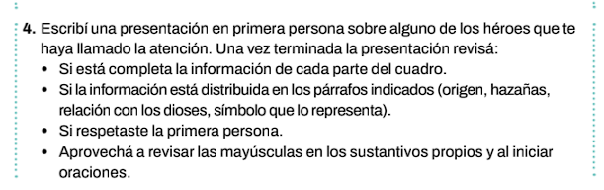
Pensar como docentes. Progresiones
Notes:
Secundaria: búsqueda de información, destinatario específico para esa presentación. No hay instancia de revisión del texto.

Slide 13
Sistematización
“El lector aporta a la obra rasgos de personalidad, recuerdos de acontecimientos pasados, necesidades y preocupaciones actuales, un estado de ánimo específico del momento y una condición física particular. Éstos y muchos otros elementos, en una combinación que jamás podrá repetirse, determinan su fusión con la peculiar contribución del texto.”
Rosenblatt, L. (2022). La literatura como exploración (5.ª ed.). Fondo de Cultura Económica, pág. 52

Slide 14
Sistematización
A menudo, las lecturas toman un relieve decisivo mucho tiempo después, del mismo modo que un viaje puede culminar varios años más tarde. Hay todo un devenir psíquico de ciertos relatos, imágenes o frases, largamente recompuestos o transfigurados. […] Por eso, a veces, nos decepcionamos cuando volvemos a encontrar en un texto aquel pasaje que nos había marcado tanto. De hecho, no nos habían gustado tanto aquellas líneas como la idea que habíamos tenido o el recuerdo que había surgido.
Petit, M. (2015). Leer el mundo: Experiencias actuales de transmisión cultural (V. Waksman, Trad.). Fondo de Cultura Económica, pág. 55

Slide 15
Sistematización
El itinerario lector no depende únicamente de los textos, sino de cómo estos se leen en cada etapa y de las experiencias que los acompañan.

Slide 16
Pensar como docentes. Progresiones
La progresión lectora no se construye solamente a partir de textos distintos para cada edad, sino del modo en que se orienta la lectura de esos textos.

Slide 17
Corte 10 min

Slide 18
Pensar como docentes: elaboración de consignas con foco en la progresión
Trabajo de taller entre docentes

Slide 19
Actividad: Pensar juntas/os las progresiones, tomar notas para compartir
En torno a la clave de lectura asignada en el primer momento y reunidos por eje:
Eje de lectura:
Grupo A: Formular dos consignas para trabajar con el cuento leído que involucren la estrategia de Localización de información con una progresión posible.
Grupo B: Formular dos consignas para trabajar con el cuento leído que involucre la estrategia de Realizar inferencias con una progresión posible.
Eje de escritura:
Proponer dos consignas para la escritura de recomendaciones sobre el cuento leído que impliquen una progresión posible.
Eje de oralidad:
Proponer dos consignas para trabajar la puesta en voz de algunos fragmentos del texto de acuerdo a un propósito que impliquen una progresión posible.
Describan las tareas e indiquen cuál sería la progresión entre una y otra consigna

Slide 20
Actividad: Pensar juntas/os las progresiones, tomar notas para compartir
Puesta en común: cada grupo comparte sus propuestas.

Slide 21
¿Qué significa “leer mejor”?
Relacionar informaciones explícitas del texto para poder realizar inferencias que no están directamente dichas.
Integrar elementos de análisis que en un primer momento se reconocían de manera aislada (el narrador, el tiempo, el espacio, los recursos expresivos), para pensar cómo se articula todo eso en la construcción del texto.
Pasar de interpretaciones compartidas con el grupo, guiadas por la intervención docente, a interpretaciones personales que puedan ser defendidas con citas y discutidas con otros/as lectores/as.
Abordar textos cada vez más complejos, ya sea por su estructura narrativa (alteraciones temporales, múltiples voces, cruces de géneros discursivos), por su densidad semántica (recursos como la ironía, la ambigüedad, la analogía) o por su distancia cultural.
Despegarse de una lectura literal, desarrollar hipótesis interpretativas más personales, revisar o abandonar interpretaciones previas cuando el texto ya no las sostiene.
Incorporar nuevas estrategias de lectura, como subrayar, tomar notas, identificar palabras clave o releer pasajes significativos.
Conectar de manera progresiva los elementos lingüísticos con la interpretación del texto, es decir, poner en juego los conocimientos sobre el uso de la lengua para construir sentidos sobre lo que se lee.
Reconocer la intención estética o argumentativa del autor/a, los recursos que utiliza y los efectos que produce en el lector.

Slide 22
¿Qué significa “escribir mejor”?
Ajustar el texto al propósito comunicativo: poder escribir un texto que cumpla con la intención para la que fue pensado: informar, argumentar, narrar, opinar, etc.
Considerar al destinatario: desarrollar la capacidad de anticipar al lector/a: qué sabe, qué necesita, qué espera.
Dominar progresivamente los géneros discursivos: aprender progresivamente las convenciones que se mantienen estables de cada tipo de texto (una crónica, un informe, un cuento) y usarlas conscientemente, sin aplicar fórmulas de manera automática.
Planificar y revisar con autonomía: incorporar estrategias para planificar antes de escribir, y revisar críticamente después. Volver sobre el texto, repensar, reescribir y afinar.
Hacer elecciones lingüísticas con intención: disponer de un repertorio léxico y discursivo cada vez más amplio para poder seleccionar palabras,estructuras sintácticas o recursos retóricos en función del efecto de sentido buscado y de los conocimientos que se presupone tiene el lector sobre el tema del texto (por ejemplo, usar la ironía en o una pregunta retórica en una carta de opinión).
Dominio de la Normativa: producir textos que respeten las reglas morfosintácticas y ortográficas de la lengua.
Sostener procesos de escritura más largos y complejos: poder producir textos COHERENTES, cada vez más COHESIVOS, escritos que contemplen la estructuración propia de un texto y no de una acumulación de frases o párrafos
Resolver problemas de escritura con autonomía: aprender a recurrir a distintas fuentes para resolver problemas que se van presentando en el proceso de escritura.
Tomar conciencia del propio proceso de escritura: poder reflexionar sobre cómo uno escribe y qué estrategias usa. Se trata de desarrollar la metacognición de manera tal de poder transferir lo aprendido a nuevas situaciones.

Slide 23
¿Qué significa “hablar mejor”?
Saber adecuarse a los contextos: Reconocer en qué situación estamos hablando y ajustar el registro, el tono, el vocabulario y las estrategias discursivas a ese contexto.
Participar de variadas situaciones: Tomar la palabra en distintos espacios sabiendo cuándo hablar, cómo argumentar, cómo sostener un punto de vista, cómo explicar, cómo intervenir, etc.
Poder escuchar, dialogar y negociar sentidos Saber escuchar, construir una respuesta, poner en común ideas, hacer preguntas, expresar desacuerdo.
Reconocer la diversidad lingüística y valorarla Hablar mejor no es “neutralizar” el habla, sino comprender cuándo y cómo usar distintas formas según el contexto.
Hacer uso estratégico del lenguaje oral Poder usar la palabra para ejercer derechos, defender ideas, participar en debates, ejercer ciudadanía.
¿Qué significa “escuchar mejor”?
Comprender e interpretar lo que otro dice en un contexto determinado.
Captar no solo el contenido literal, sino también la intención, las emociones y los matices del discurso.
Responder con sentido, reconociendo los aportes del otro.
Dialogar, construir saberes compartidos, disentir con argumentos.
Respetar la palabra ajena
Escuchar críticamente. No solo aceptar lo que se oye, sino evaluar la validez, la coherencia y los fundamentos.

Slide 24

Materiales

Slide 25

¡Muchas gracias!
Equipo de Lecturas y Escrituras
Nivel Primario y Nivel Secundario

